Slide 1



智慧消防

Slide 2
什麼是智慧消防？
智慧消防是運用物聯網（IoT）、人工智慧（AI）、大數據等科技，提升消防預警、監控與救災效率的系統。
傳統 vs 智慧：
傳統：火災發生後才報警，火場中設備易受到高溫燃燒毀損，影響資訊蒐集。
智慧：事前預警、即時監控、自動處理

Slide 3
核心技術
1. 感測器與物聯網：
煙霧、溫度、瓦斯、紅外線感測器
通訊模組（Wi-Fi、NB-IoT）傳送資料
2. AI 分析與預警：
判斷異常情況、自動警報
預測風險點（如電線老化）
3. 雲端與大數據：
警報資料上傳至雲端，讓用戶可以遠端接收以及統計事故發生原因

Slide 4
應用場景
建築物安全：智慧大樓的即時火災監控、自動通風與逃生指引
工業場域：危險化學品區域自動滅火、無人機巡檢
社區與住宅：舊社區智慧警報器、App通知住戶與119
火場救災：能夠更快追蹤受困人員位置，
在惡劣環境依舊能訊號暢通。

Slide 5
實際案例
台灣案例：
台北市智慧消防系統，整合IoT與雲端平台，即時派遣與預警。
彰化縣AI智能消防系統，即時轉譯無線電救災救護內容。
國外案例：
新加坡：全國性智慧火災感測網
中國杭州：社區 AI 滅火監控平台

Slide 6
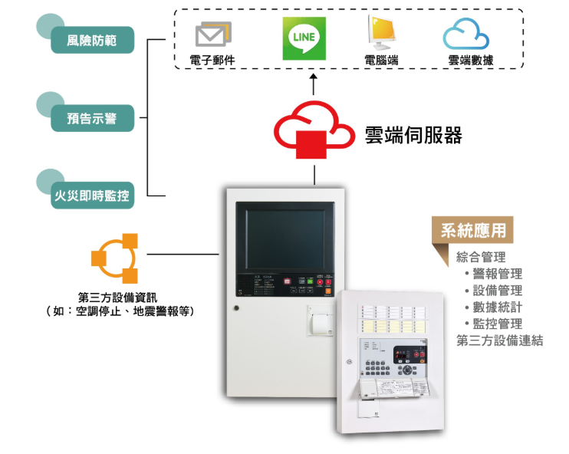
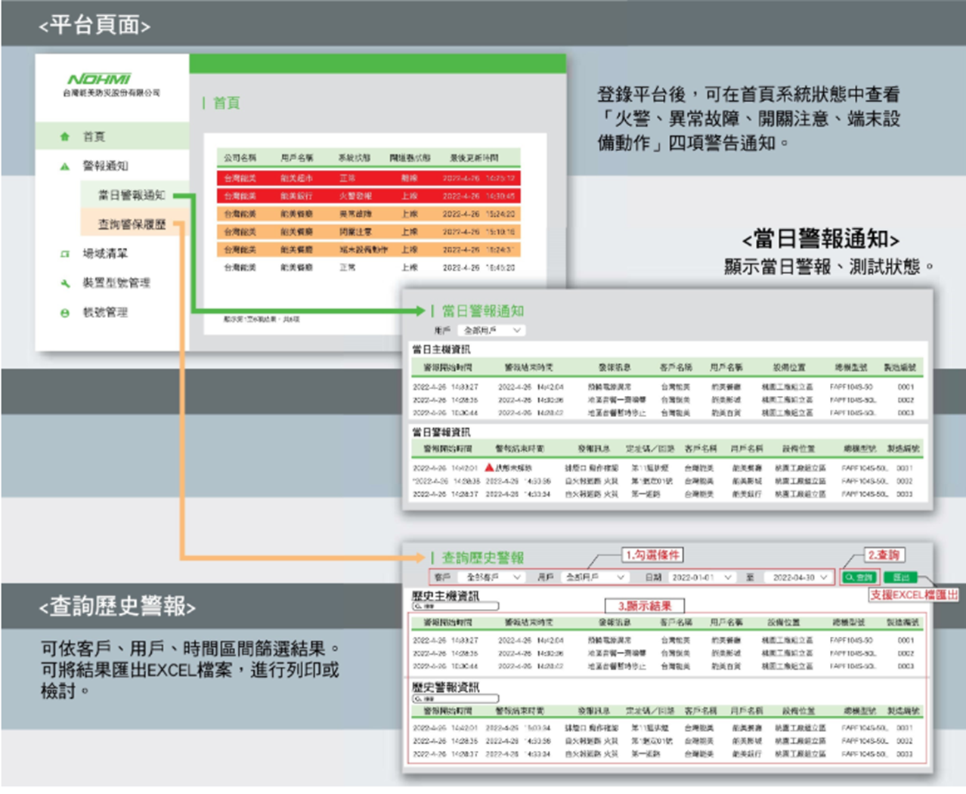
實際案例
受信總機
連接網路將資料上傳到雲端可以讓用戶進行遠端監控
EMAIL跟LINE及時通知活動訊息紀錄
可以連到外部設備進行強制啟動、停止，如空調、消防機組，瓦斯遮斷閥等
使用定址探測器，警報區域劃分更清楚
定期自我測試並將資料上傳
可以簡化部分外部線路
維修及調閱歷史資料更方便

Slide 7
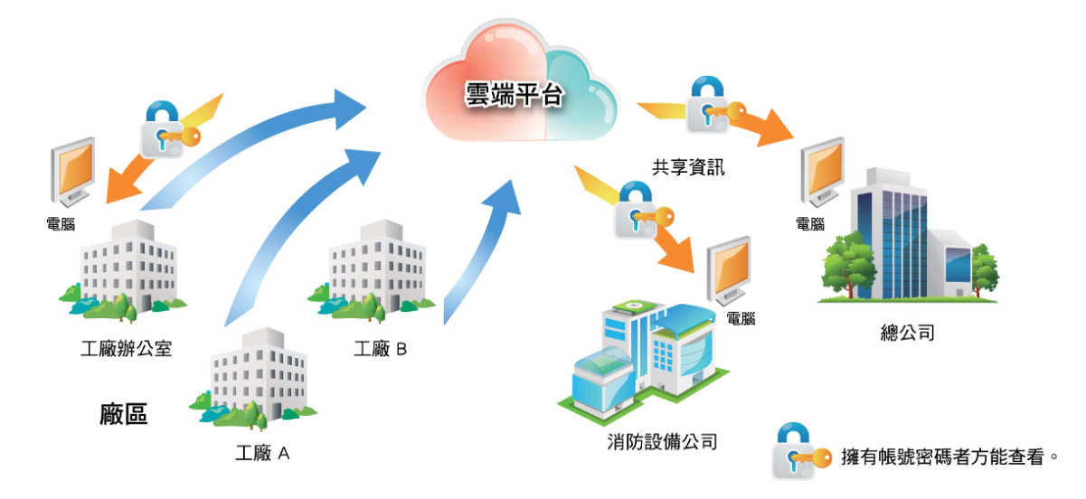
實際案例

Slide 8
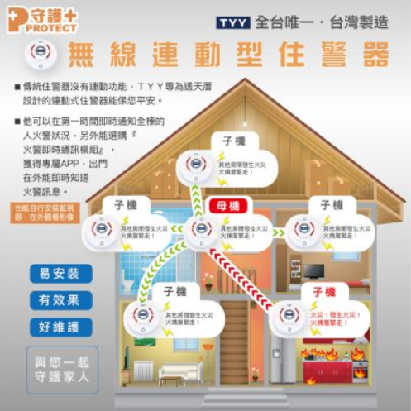
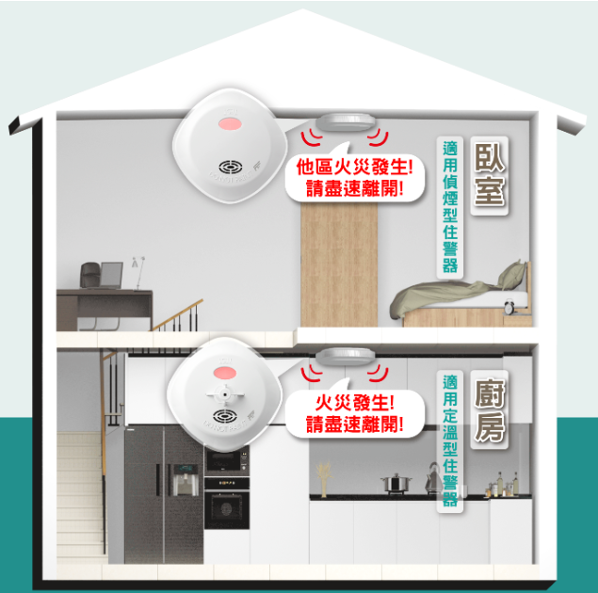
實際案例
無線連動住警器
不需實體線路連接探測器
價格較便宜，安裝方便
當有一處發生火災時，可連動其他顆探測器發報
可以連接到APP接收即時訊息跟搭配其他模組做移報

Slide 9
優點與挑戰
挑戰：
初期建置成本高
資料安全問題
老舊建築難以整合
現階段的的法規需要一起跟進
優點：
提高應變速度
減少人力負擔
預防為主，降低損失
使資源排程更加精準

Slide 10

未來發展趨勢
AI 判斷更精準（如煙霧 vs 煮飯）
普及化：政府補助老舊社區更新
結合5G：即時影像回傳無延遲
整合智慧城市平台
結合VR技術:模擬火場環境以及可能發生狀況，讓消防員們能夠事先進行訓練及模擬

Slide 11
結語
智慧消防的目標：
結合科技主動預防與因應火災，保護生命與財產。
利用即時性的資訊監測可能發生的隱患，使救災更有效率，也能提高監控環境安全成效。
未來將會是智慧城市中不可或缺的一環。

Slide 12
Thank You

